Slide 1
Интерактивная игра
«ФИНАНСОВАЯ БЕЗОПАСНОСТЬ»

Slide 2
«Финансовая безопасность»
1
2
3
4
5
6
7
8
9
10
11
12
13
14
15
16
17
18
19
20
КОМАНДА1
КОМАНДА2
КОМАНДА3
1
2
3
4
5
6
7
8
9
10
11
12
13
14
15
16
17
18
19
20
21
22
23
24
25
1
2
3
4
5
6
7
8
9
10
11
12
13
14
15
16
17
18
19
20
21
22
23
24
25
1
2
3
4
5
6
7
8
9
10
11
12
13
14
15
16
17
18
19
20
21
22
23
24
25

Slide 3
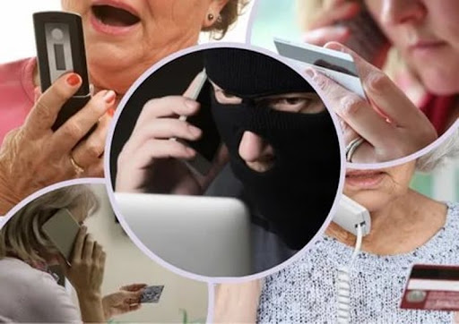
ВОПРОС №1 Раскройте определение «мошенничество»
ОТВЕТ
хищение чужого имущества или приобретение права на чужое имущество путем обмана или злоупотребления доверием

Slide 4
ВОПРОС №2
Предельная величина вклада, по которому выплачивается возмещение в размере 100% суммы вклада
ОТВЕТ
1 400 000 рублей. Если вкладчик имеет несколько вкладов в одном банке, возмещение выплачивается по каждому из вкладов пропорционально их размерам, но не более 1 400 000 рублей в совокупности

Slide 5
ВОПРОС №3
Перечислите психологические личностные качества финансового мошенника (не менее 3)
ОТВЕТ
Дар убеждения
Умение вызывать доверие и уважение
Адаптивность, гибкость и приспособляемость
Умение оперативно работать с информацией и
быстро перестраиваться в зависимости от ситуации
Умение планировать все до мелочей
Склонность к риску
Пониженная тревожность
Высокий уровень самоконтроля, самообладания и терпения

Slide 6
ВОПРОС №4
Что движет финансовым мошенником? Мотивы мошенника (не менее 3)
ОТВЕТ
Гипертрофированная целевая жизненная установка на обогащение
Установка на получение власти любой ценой
Установка идти на риск любой ценой (идти ва-банк)
Ориентация на повышенные стандарты качества жизни
Чрезмерная самоуверенность, значительное самомнение
Цинизм в отношении ко всем людям, в том числе к клиентам и партнерам

Slide 7
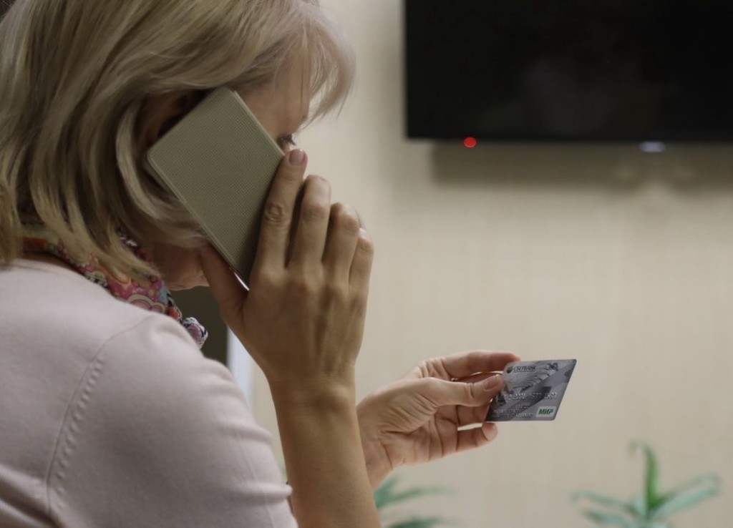
ВОПРОС №5
Назовите психологический портрет обманутого пользователя (не менее 3 качеств)
ОТВЕТ
Низкий уровень финансовой грамотности потребителя
Переживание негативных жизненных событий в прошлом
или настоящем
Тяжелая финансовая ситуация
Пожилой возраст
Психологические характеристики (финансовый оптимизм, неудовлетворенность жизнью)
Поведенческие характеристики (открытость к предложениям о продажах тех или иных продуктов)

Slide 8
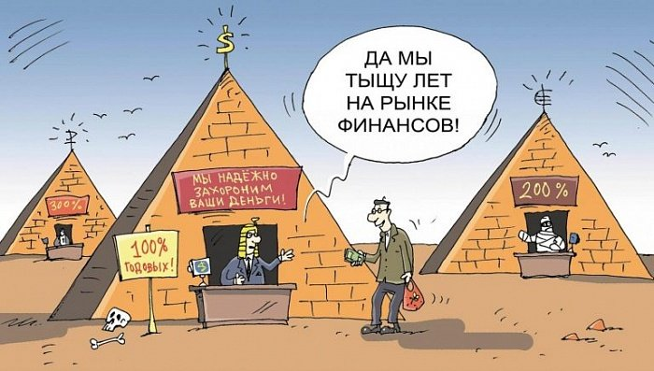
ВОПРОС №6
Дайте определение «финансовой пирамиде»
ОТВЕТ
организация, в которой единственным методом получения дохода уже существующими участниками является привлечение денежных средств новых членов пирамиды

Slide 9
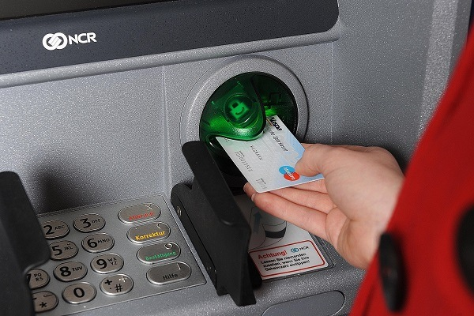
ВОПРОС №7
Раскройте определение «скимминг»
ОТВЕТ
Способ мошенничества, основанный на считывании магнитной полосы карты при помещении карты в банкомат

Slide 10
ВОПРОС №8
Дайте определение «веб-фишингу»
ОТВЕТ
технология интернет-мошенничества, заключающаяся в краже личных конфиденциальных данных (пароли доступа, данные банковских и идентификационных карт)

Slide 11
ВОПРОС №9
Раскройте определение «фарминг»
ОТВЕТ
похищение денежных средств и персональной информации посредством использования сайтов-клонов банков, финансовых компаний, онлайн-магазинов, авиакомпаний и т. д.

Slide 12
ВОПРОС №10
Раскройте определение «программы-вымогатели»
ОТВЕТ
вредоносное ПО, которое блокирует доступ к компьютерной системе пользователя или предотвращает считывание записанных в ней данных, а затем требует совершить анонимный онлайн-платеж для восстановления доступа

Slide 13
ВОПРОС №11
Перечислите виды финансового мошенничества (не менее 2)
ОТВЕТ
Мошенничество в сфере кредитования
Мошенничество в сфере страхования
Мошенничество в сфере компьютерной информации
Мошенничество при получении выплат
Мошенничество с использованием платежных карт

Slide 14
ВОПРОС №12
Дайте определение «антифрод-системе»
ОТВЕТ
программное обеспечение, используемое в целях мониторинга, обнаружения и минимизации уровня мошенничества

Slide 15
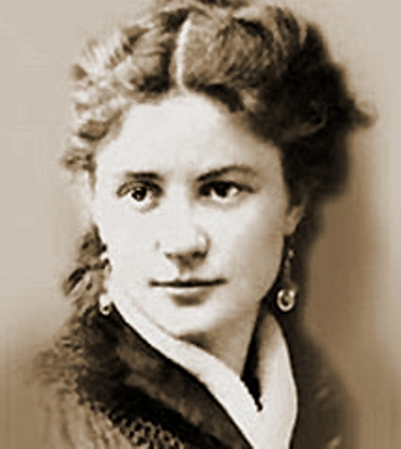
ВОПРОС №13
Назовите известную мошенницу во времена Царской России
Подсказка
Прятала драгоценные камни под свои очень длинные ногти, более же крупные украшения заменяла фальшивками
Связывала свою жизнь с тем или иным мужчиной, аферистка брала его фамилию, а затем исчезала с семейной наличностью
Подмешивала купцам и чиновникам при знакомстве в поездах снотворное в напитки. Просыпаясь, жертвы обнаруживали пропажу огромных сумм
ОТВЕТ
Сонька Золотая Ручка

Slide 16
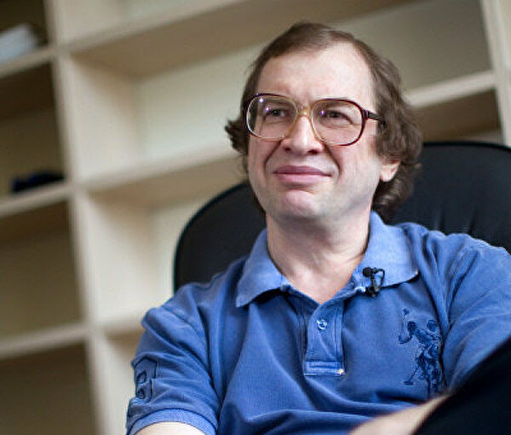
ВОПРОС №14
Назовите инициатора создания финансовой пирамиды «МММ»
ОТВЕТ
Сергей Мавроди
Российский предприниматель, основатель финансовых пирамид, политический деятель.
В 2003 году был осуждён в России за мошенничество в крупных размерах. В суде потерпевшими было признано 10 454 человека
Умер 26 марта 2018 года

Slide 17
ВОПРОС №15
Почему растет финансовое мошенничество в мире? Предпосылки роста (не менее 3)
ОТВЕТ
Рост количества финансовых транзакций
Активизация развития современных технологий на финансовом рынке
Низкий уровень финансовой грамотности потерпевших
Несоответствие поведения потерпевших новым видам рисков
Проблемы с защитой персональных данных
Несовершенство методов и технологий противодействия мошенничеству

Slide 18
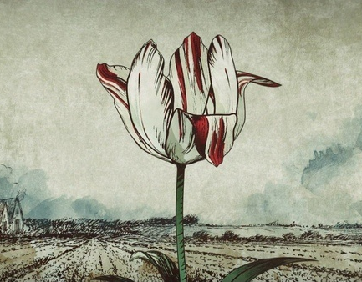
ВОПРОС №16
Чем «болели» люди во время «Тюльпановой лихорадки»?
ОТВЕТ
Произошло это в Голландии в 17 веке. Началось все с того, что люди хотели владеть неповторимыми тюльпанами с редким окрасом лепестков. Торговец покупал у крестьянина контракт на поставку, затем перепродавал его дороже ремесленнику, который в свою очередь реализовывал его рыбаку. Парадокс заключался в том, что никто из них в глаза не видел продаваемых/покупаемых растений. Дело дошло до того, что все имеющие запасы контрактов на поставку цветов в несколько раз превосходили количество существующих в стране тюльпанов. Одну луковицу можно было обменять на 4 тонны пшеницы, 8 тонн ржи, 4 быка, 8 свиней, 150 бочек вина, 4 тонны пива или 2 тонны сливочного масла. И причем это была не самая дорогая луковица. Последствия тюльпаномании переросли в финансовую катастрофу во всей Европе, но больше всех конечно же пострадала Голландия

Slide 19
ВОПРОС №17
Какой максимальный процент предлагали финансовые пирамиды России?
ОТВЕТ
20% в месяц и 30% пенсионерам (240-360% годовых) предлагали в проекте «МММ-2011»

Slide 20
ВОПРОС №18
Разгадайте ребус
ОТВЕТ
Мошенник

Slide 21
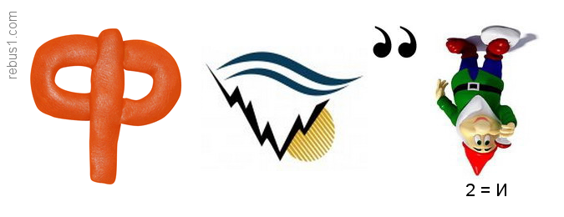
ВОПРОС №19
Разгадайте ребус
ОТВЕТ
Фарминг

Slide 22
ВОПРОС №20
Разгадайте ребус
ОТВЕТ
Безопасность

